Slide 1

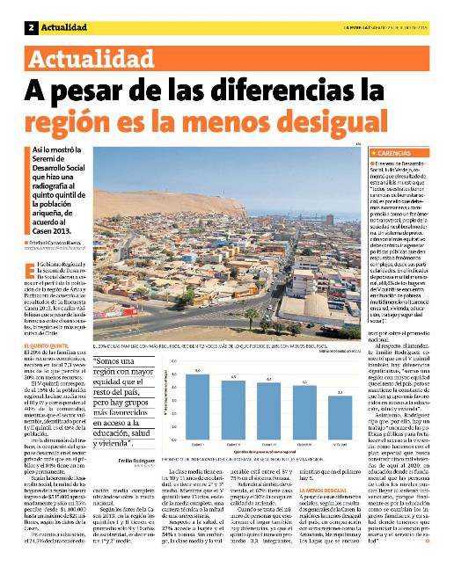
Medio | La Estrella de Arica
Titulo | A pesar de las diferencias la región es la menos desigual
Fecha | 25-07-2015
Ad Value | Neutro

Slide 2

Medio | El Mercurio
Titulo | Cotizantes: que isapres se reformen y sigan existiendo
Fecha | 25-07-2015
Ad Value | Positivo

Slide 3

Medio | La Tercera
Titulo | Isapres solicitan ley corta para frenar judicializaciones por alzas
Fecha | 25-07-2015
Ad Value | Neutro

Slide 4

Medio | El Pingüino
Titulo | Instan a denunciar a isapres que no pagan traslados por atenciones GES
Fecha | 25-07-2015
Ad Value | Negativo

Slide 5

Medio | La Tercera
Titulo | Gobierno adelanta los detalles de su próxima reforma: cambios a isapres
Fecha | 26-07-2015
Ad Value | Neutro

Slide 6
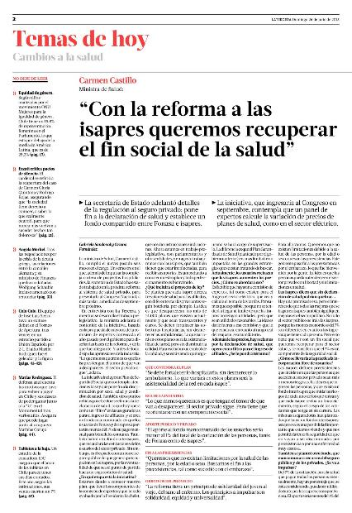
Medio | La Tercera
Titulo | "Con la reforma a las isapres queremos recuperar el fin social de la salud"
Fecha | 26-07-2015
Ad Value | Neutro

Slide 7
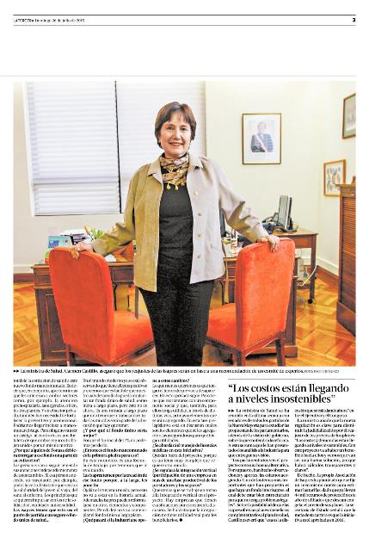
Medio | La Tercera
Titulo | "Con la reforma a las isapres queremos recuperar el fin social de la salud"
Fecha | 26-07-2015
Ad Value | Neutro

Slide 8
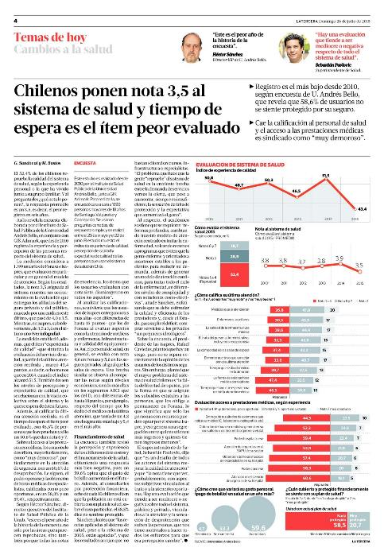
Medio | La Tercera
Titulo | Chilenos ponen nota 3,5 al sistema de salud y tiempo de espera es el ítem peor evaluado
Fecha | 26-07-2015
Ad Value | Negativo

Slide 9
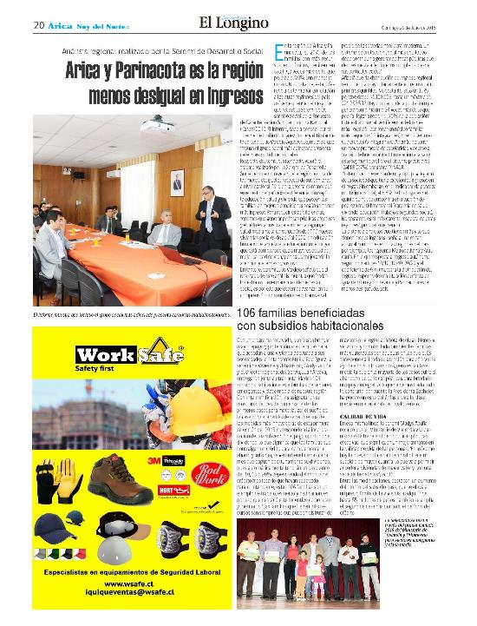
Medio | Diario 21
Titulo | Arica y Parinacota es la región menos desigual en ingresos
Fecha | 26-07-2015
Ad Value | Neutro

